Slide 1
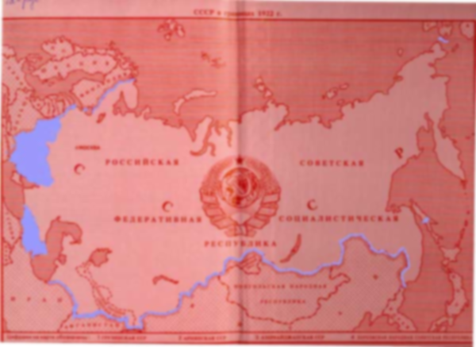
Культурное развитие народов Советского Союза и русская культура
Выполнила: студентка группы ПНК-2А Проверила: Якимова Наталья Ивановна

Slide 2
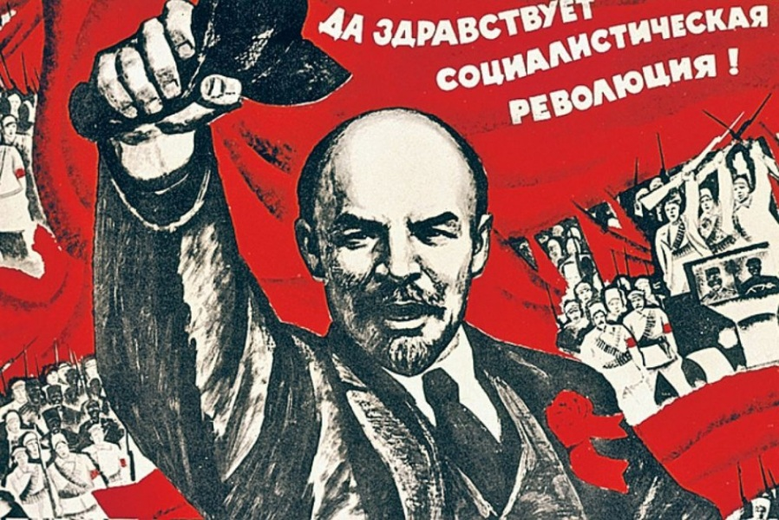
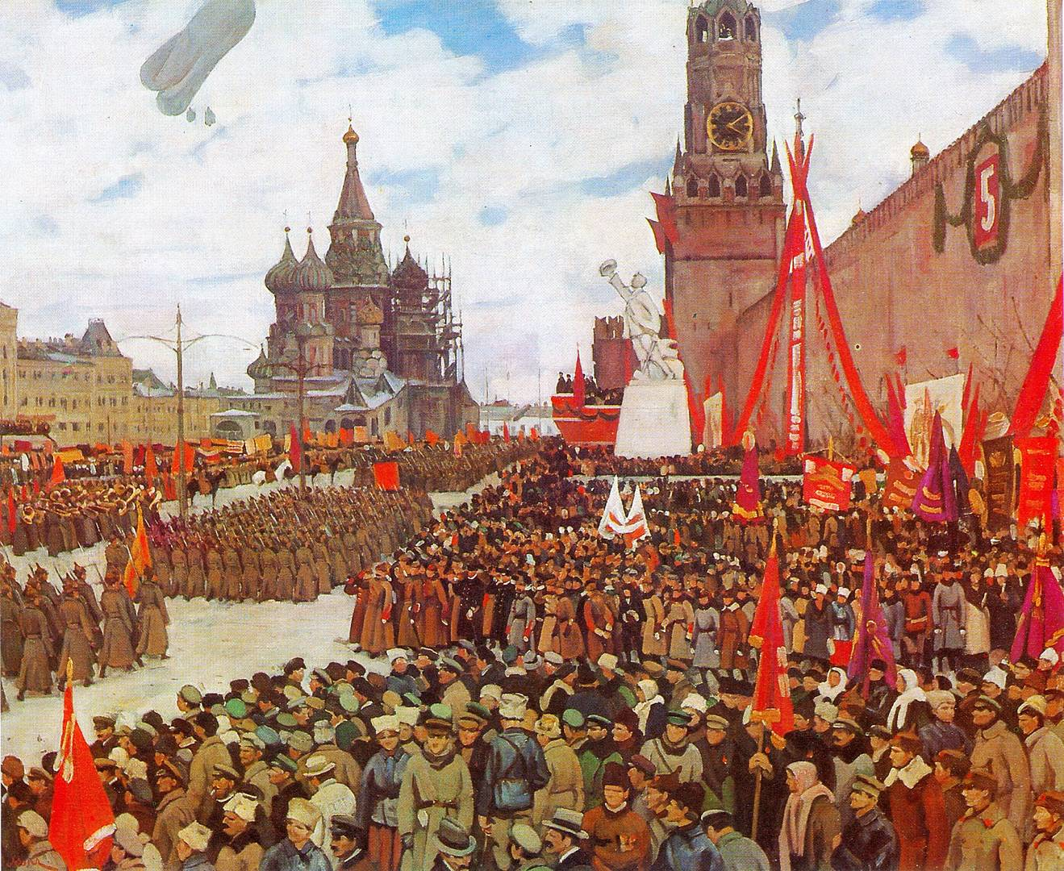
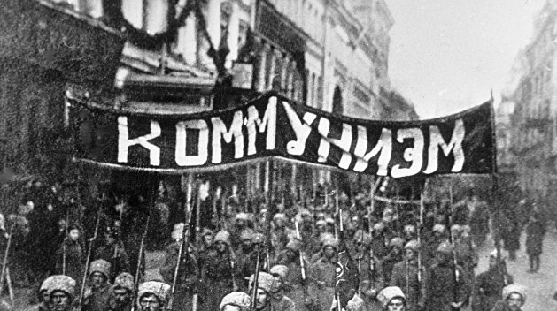
Особенности культуры в первые годы Советской власти
Новые ориентиры социокультурного развития: мировая революция, коммунистическое общество, всеобщее равенство и братство.
К.Юон. Парад Красной Армии. 1923 год

Slide 3
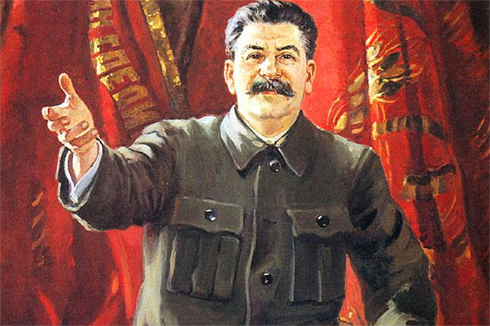
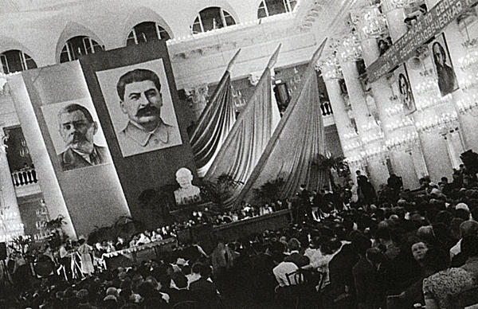
Духовная и художественная культура периода тоталитаризма
«Железный занавес" отделял общество от остального мира не только в территориально-политическом, но и в духовном отношении.
Литература и искусство были поставлены на службу коммунистической идеологии и пропаганде
Вторая половина 30-х годов - это этап формирования сталинизма, политизации культуры.
Съезд писателей СССР

Slide 4
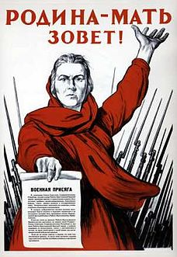
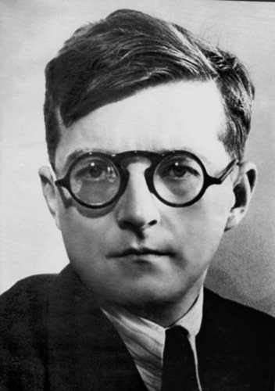
Великая Отечественная война в истории отечественной культуры
Плакат Кукрыниксов «Разгромим и уничтожим врага!
Плакат И.М. Тоидзе "Родина-Мать зовет!"
Дмитрий Дмитриевич
Шостакович

Slide 5
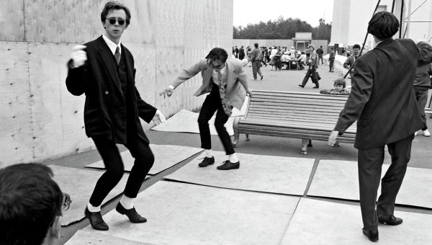
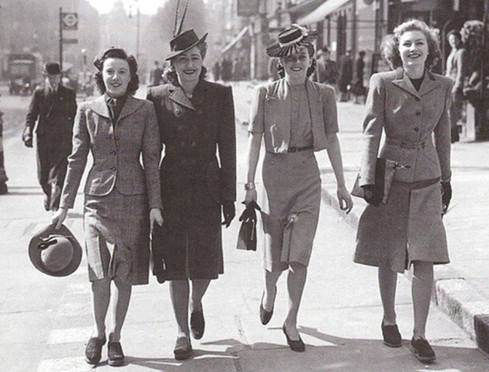
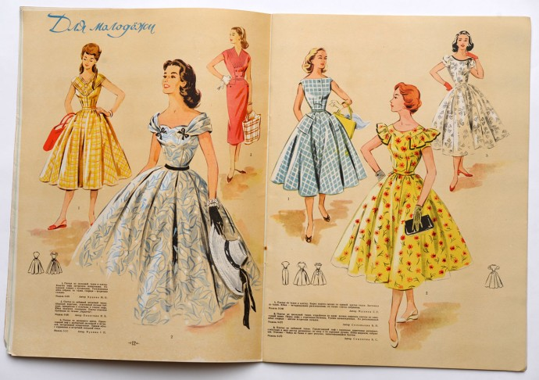
Мода в советский период

Slide 6
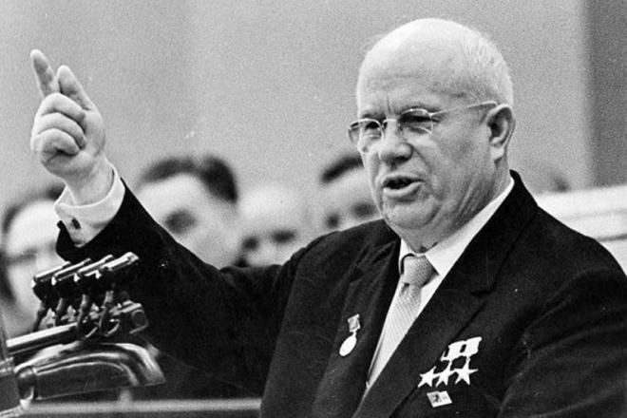
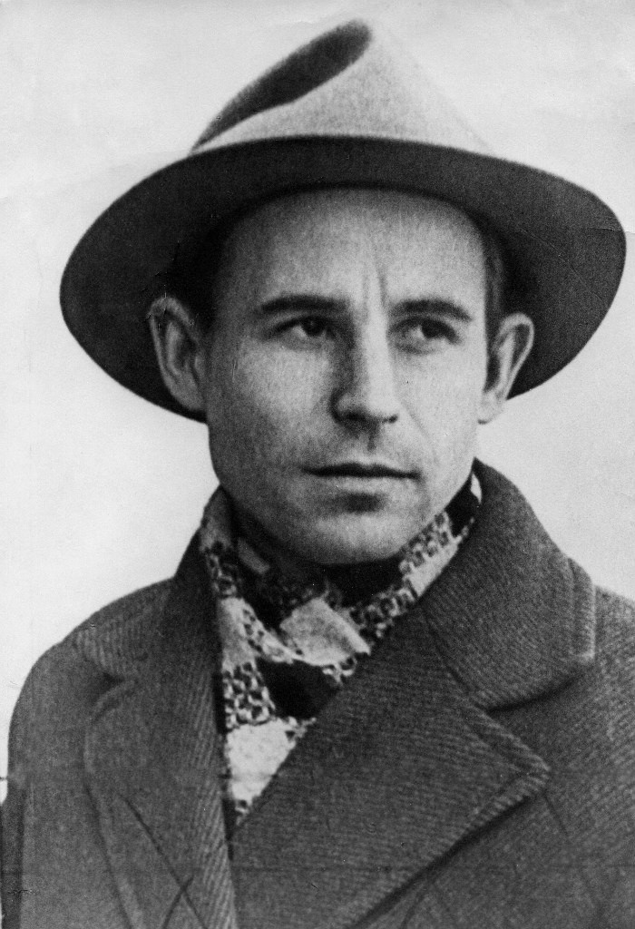
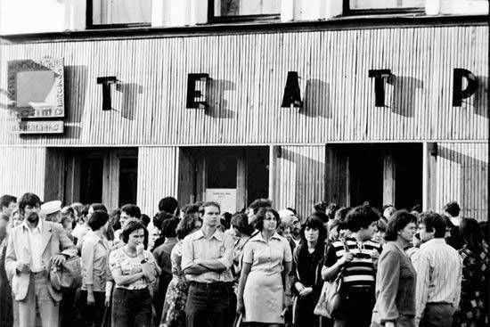
Советская культура в период "оттепели" и "застоя"
Никита Хрущев
Поэт Н. Рубцов
Московский театр на Таганке

Slide 7
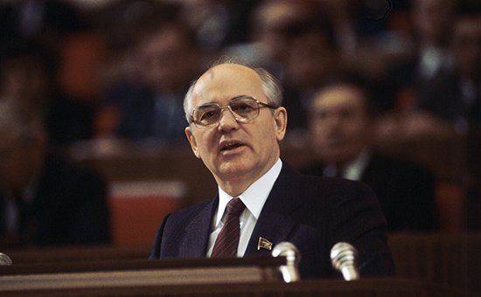
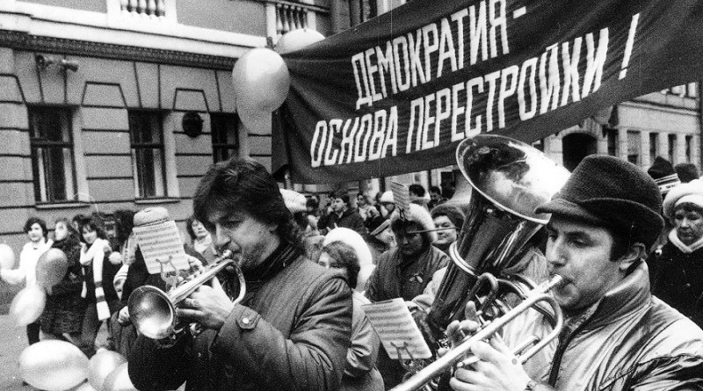
Отечественная культура и "перестройка"
Исчез монолит "советской культуры", искусственно скрепленный идеологическими догмами. Культурная жизнь стала несравненно сложнее, разнообразнее, многовариантнее.
М.С. Горбачев

